Slide 1
)
Российский научно-практический семинар
«Центры общественного доступа и формирование информационной культуры общества»
(11-12 ноября 2015, Новоуральск)
Центры общественного доступа
к социально значимой информации
МБУК «Публичная библиотека» НГО
Степанова Юлия Леонидовна,
заведующая Центром общественного доступа к социально значимой информации
Центральной публичной библиотеки
МБУК «Публичная библиотека» НГО

Slide 3
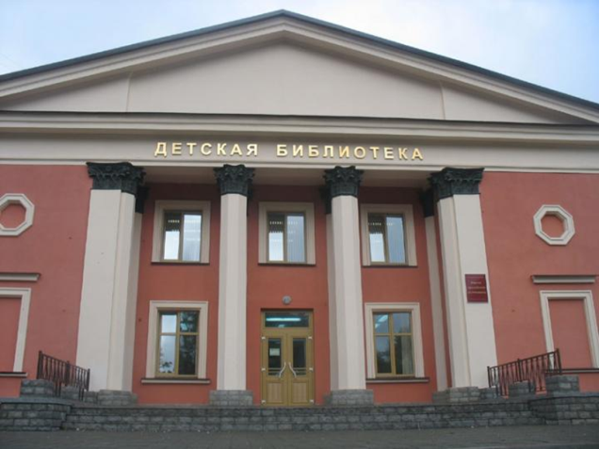
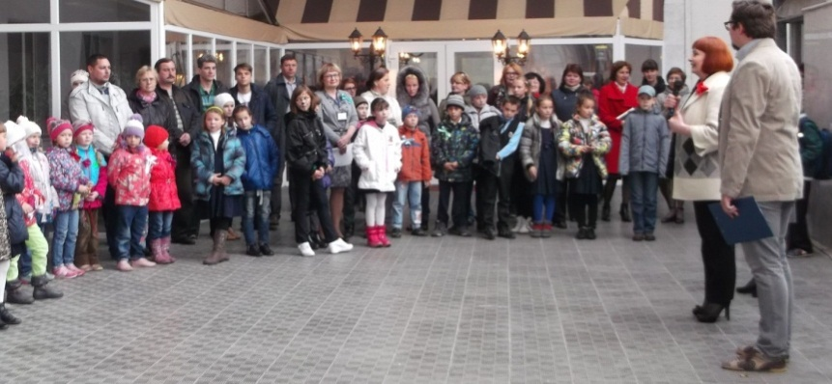
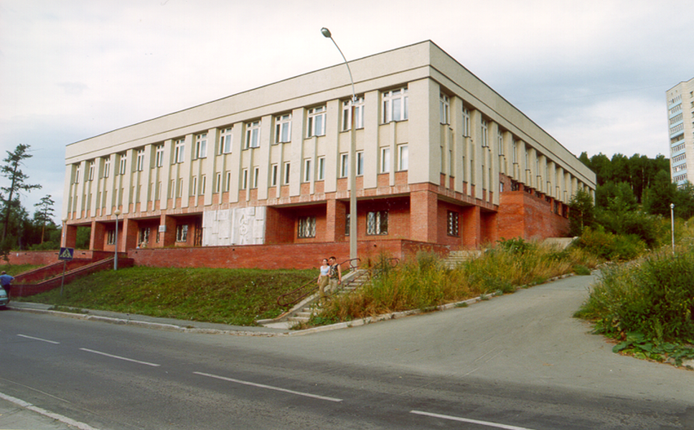
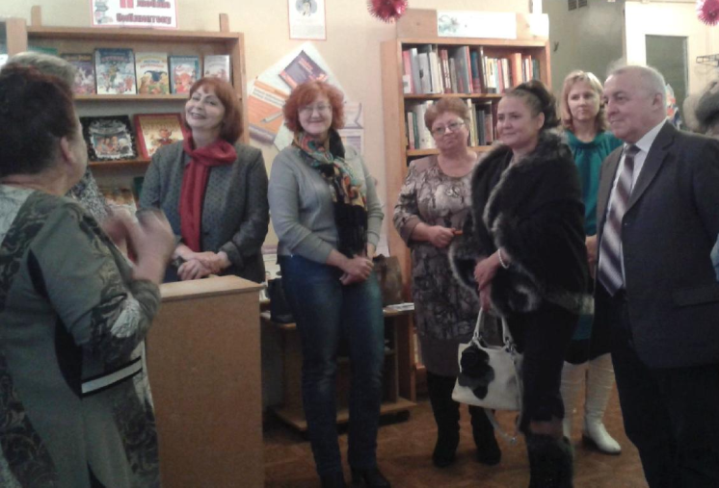
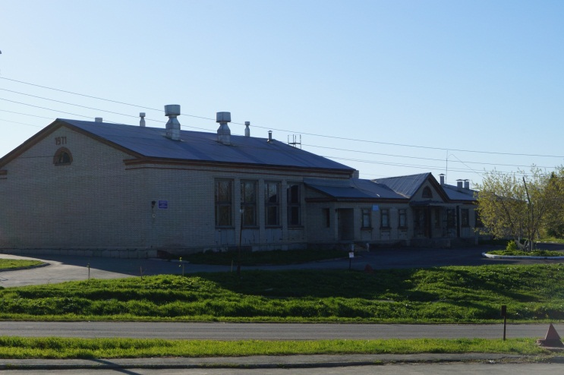
Открытие Центров общественного доступа к социально значимой информации
МБУК «Публичная библиотека» НГО
ФИЛИАЛ «ЧИТАЙ-ГОРОД»
17 сентября 2014 года
ФИЛИАЛ
«ДЕТСКАЯ БИБЛИОТЕКА»
18 декабря 2013 года
ЦЕНТРАЛЬНАЯ ПУБЛИЧНАЯ БИБЛИОТЕКА
17 марта 2011 года
ФИЛИАЛ «БИБЛИОТЕКА с.ТАРАСКОВО»
25 декабря 2013 года
ФИЛИАЛ «БИБЛИОТЕКА д.ПОЧИНОК»
25 декабря 2014 года

Slide 4
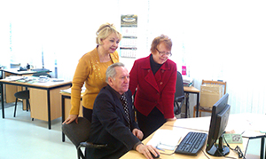
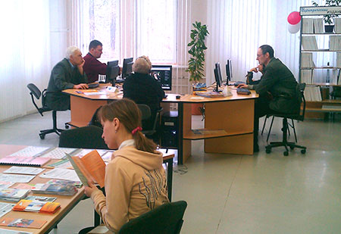
Основная цель
Центров общественного доступа
- организация свободного и равного доступа к социально значимой информации для всех жителей Новоуральского городского округа

Slide 5
Главные задачи
Центров общественного доступа
организация свободного доступа граждан к традиционным и электронным государственным, правовым и социальным ресурсам;
информационное обслуживание населения правовой и социально значимой информацией;
распространение современных информационных технологий и повышение компьютерной грамотности населения;
создание необходимой материально-технической базы для самостоятельной работы пользователей на персональных компьютерах и в Интернете.

Slide 6
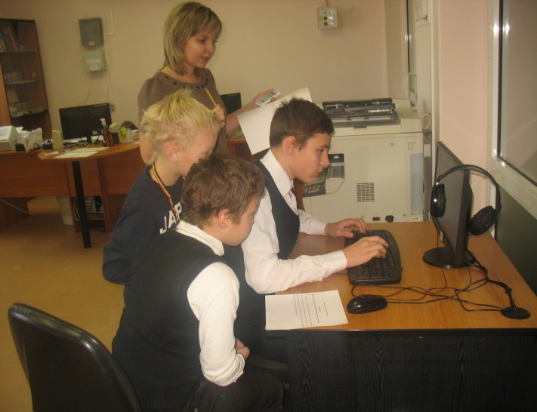
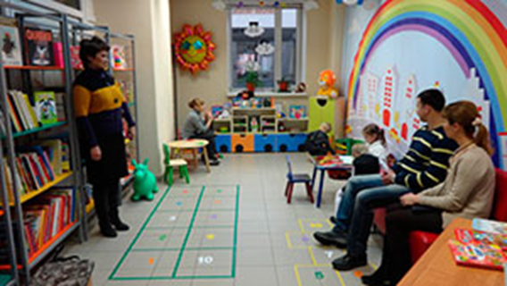
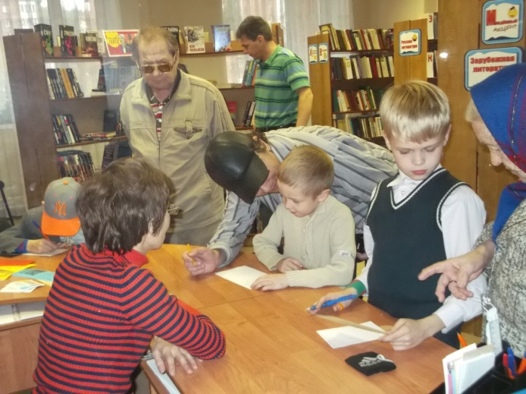
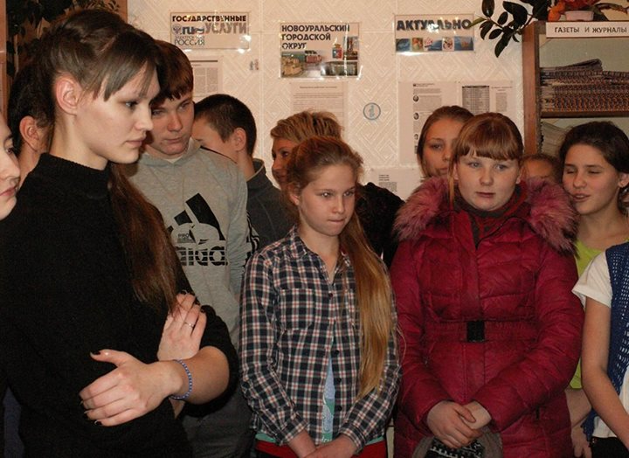
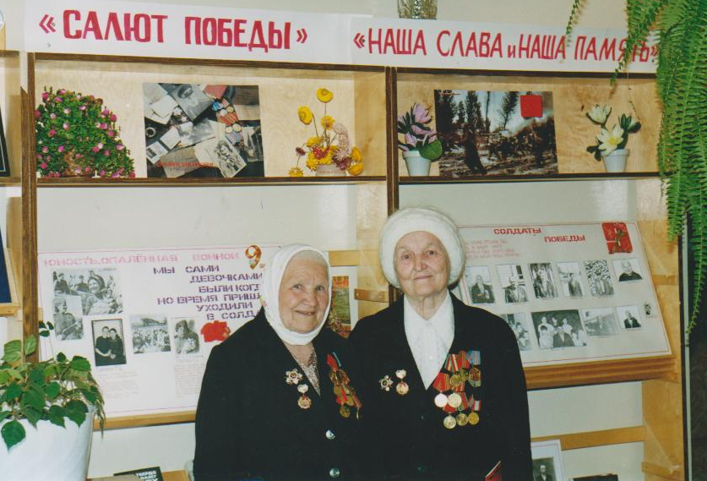
Специфика Центров
Филиал «Читай-город»
Филиал «Детская библиотека»
ВОПРОСЫ СЕМЬИ
Филиал «Библиотека д.Починок»
Филиал «Библиотека с.Тарасково»
РАБОТА С ДЕТЬМИ И ПОДРОСТКАМИ
ЦЕНТРЫ ИНФОРМАЦИИ НА СЕЛЕ

Slide 7





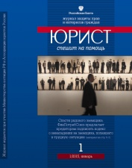

Основные ресурсы
Центров общественного доступа
Интернет
Справочно-правовые системы
«Консультант Плюс» и «Законодательство России»
Сборники законов, комментарии
Периодические издания

Slide 8
Опрос мнения о работе Центров общественного доступа

Slide 9
«Какие услуги Центра общественного доступа к социально значимой информации Вами наиболее востребованы?»
  Бесплатный доступ к сети Интернет – 78%
  Консультации сотрудников ЦОДа по интересующим вопросам – 29,7 %
  Консультации сотрудников ЦОДа по поиску информации в сети Интернет – 26,4%
  Школа компьютерной грамотности – 26,4%
  Работа в справочно-правовой системе «КонсультантПлюс» – 18,7%
  Работа на «Портале государственных услуг» - 17,6%
  Консультации со специалистами организаций Новоуральского городского округа – 13,2%

Slide 10
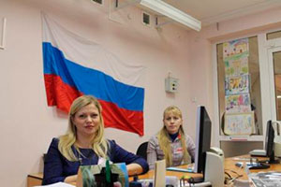
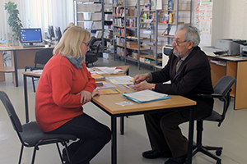
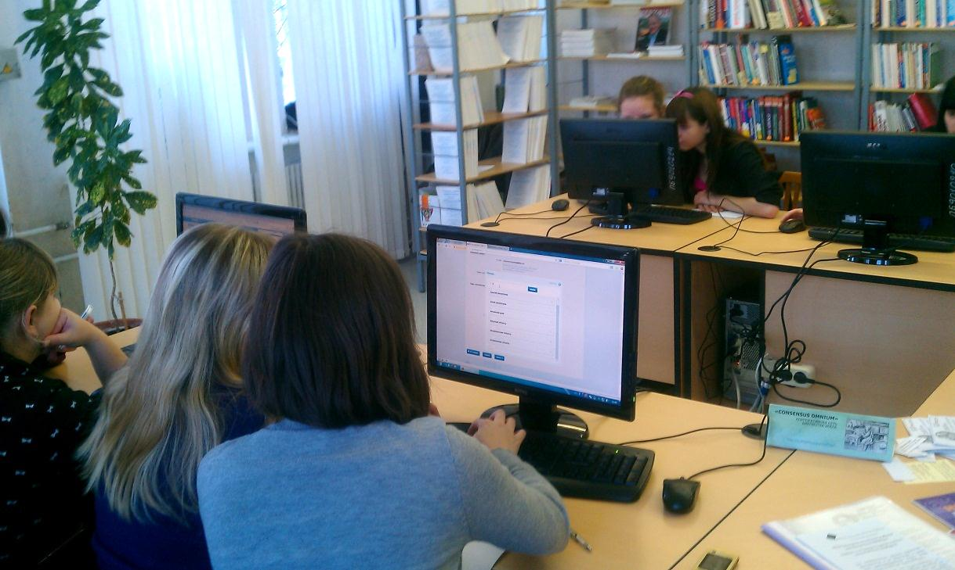
«Какую помощь Вы бы хотели получать в Центре общественного доступа к социально значимой информации?»
  Помощь в поиске работы
  Помощь в оформлении документов
  Помощь в значимой информации
  Помощь с домашним заданием
  Помощь юриста
  Обучение компьютерной грамотности
  Консультации по заполнению форм

Slide 11
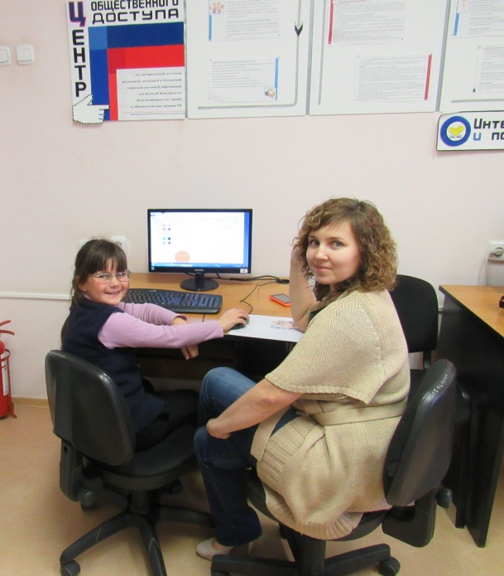
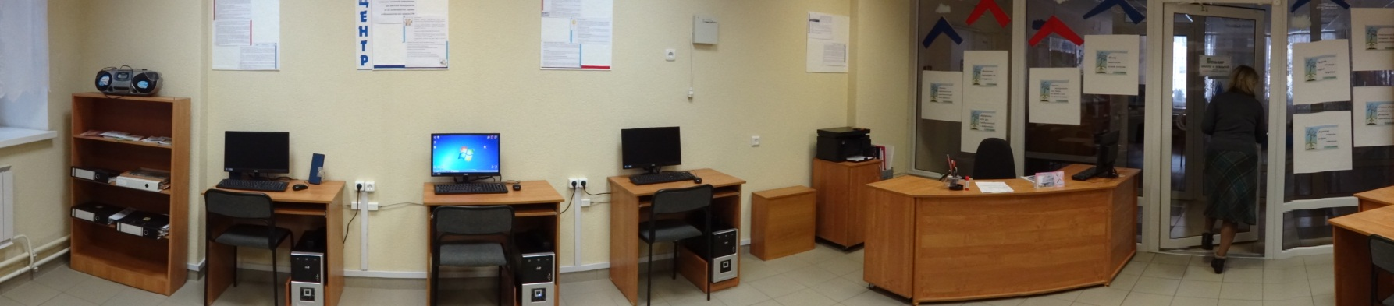
«Ваши предложения по работе Центра общественного доступа к социально значимой информации»
«Больше компьютеров»
«Сделать доступ в Интернет с 9.00 до 21.00»
«Хотя бы раз 4 месяца освещать изменения в социальной политике в городе и государстве»
«Больше позитива, креатива!»

Slide 12
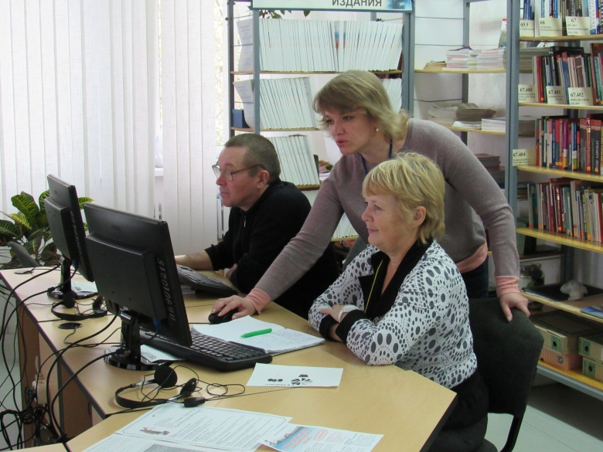
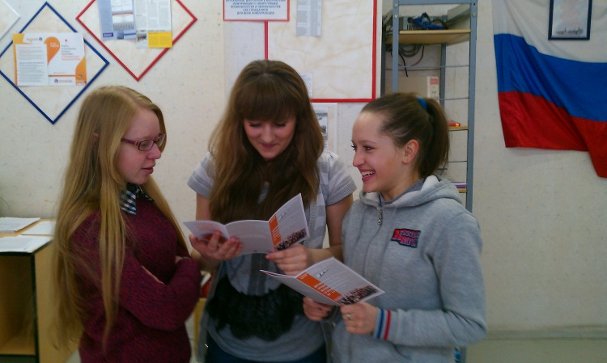
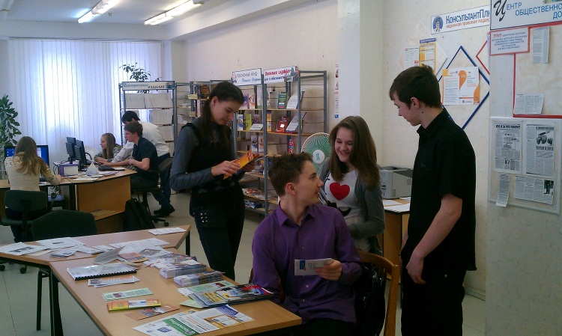
Основные направления работы Центров общественного доступа
Организация и предоставление доступа к электронным ресурсам органов власти,
Гражданско-правовое просвещение и информирование граждан,
Предоставление социально значимой информации,
Повышение компьютерной грамотности,
Потребительское просвещение.

Slide 13
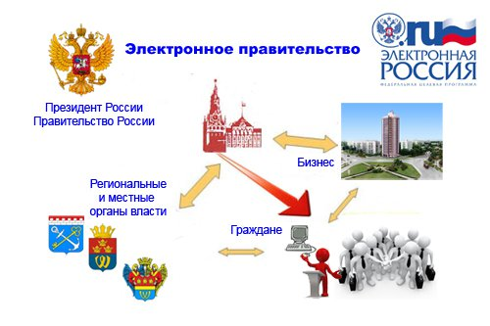


Организация и предоставление доступа к электронным ресурсам органов власти

Slide 14
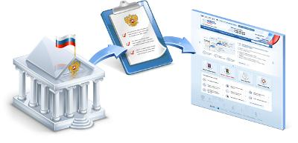

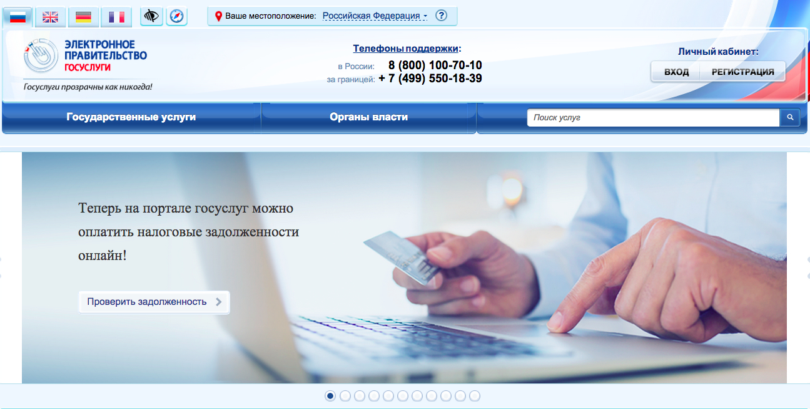

Slide 15
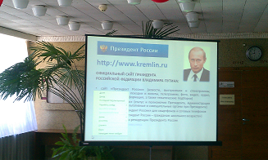
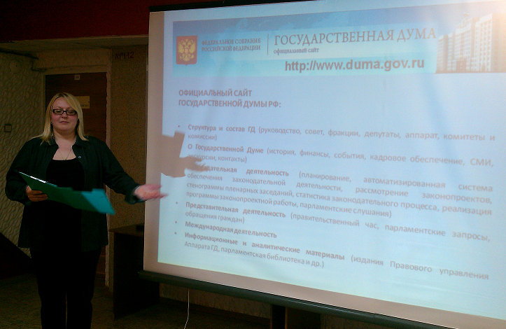
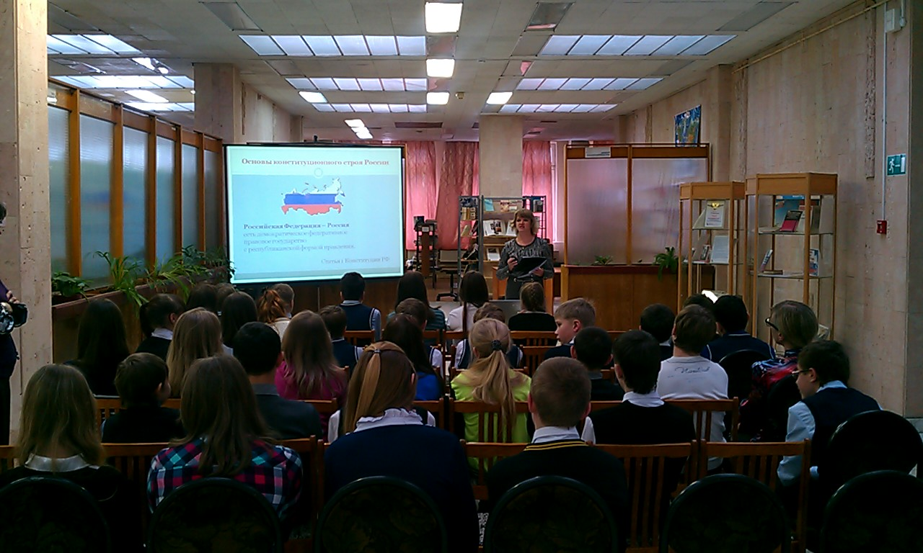
Гражданско-правовое просвещение и информирование граждан
День информационного общества

Slide 16
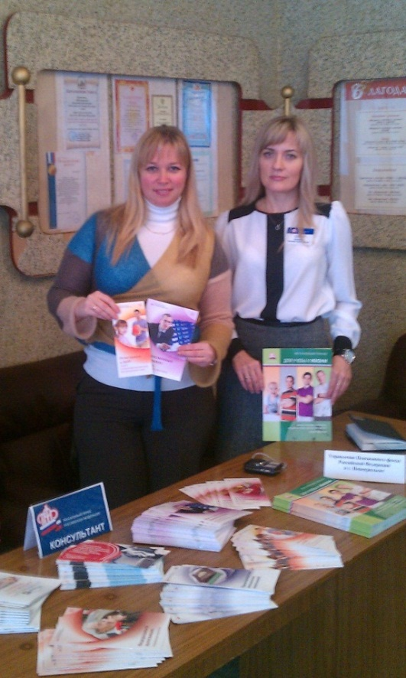
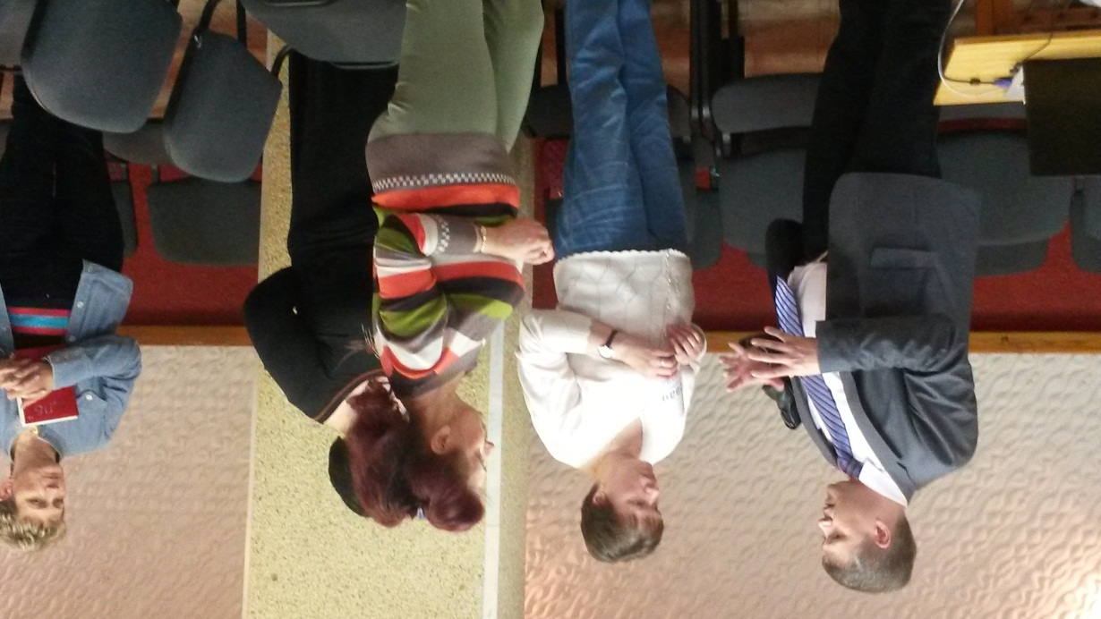
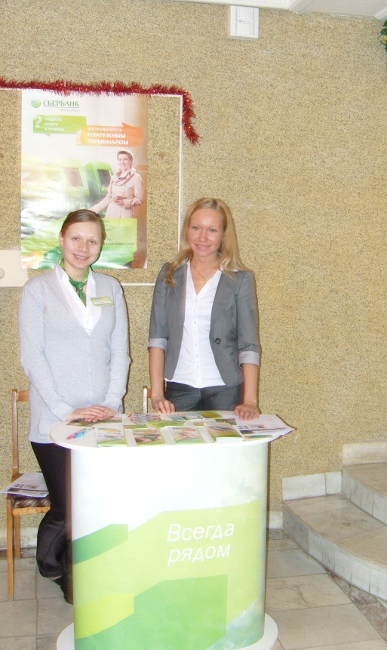
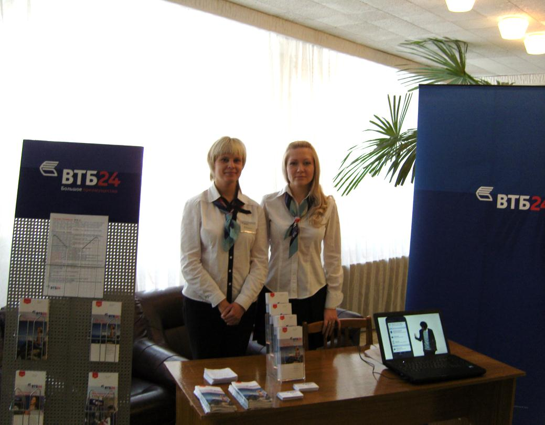
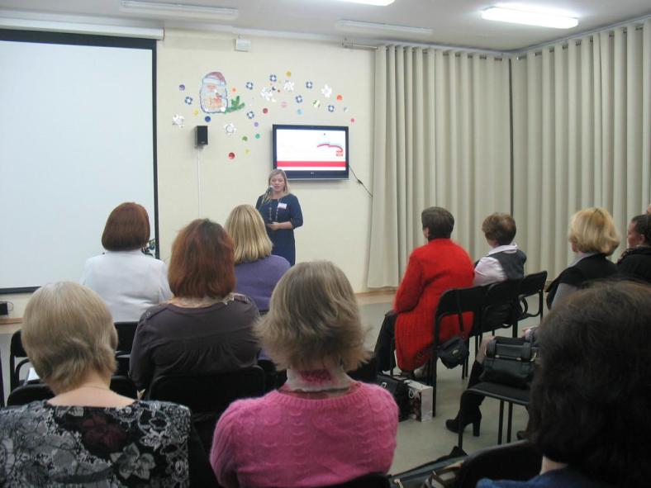
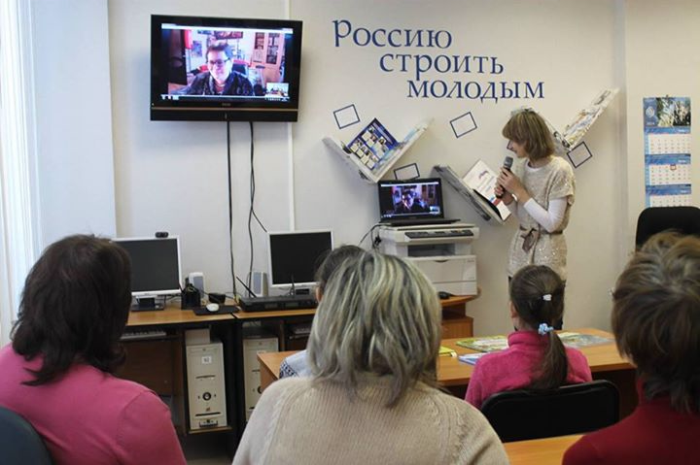

Slide 17
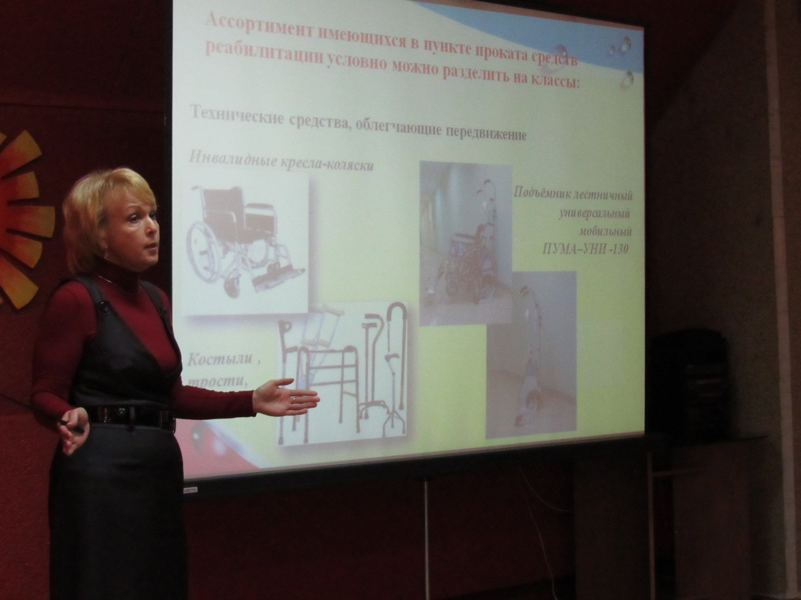
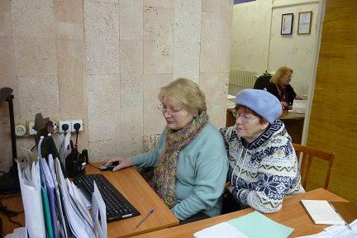

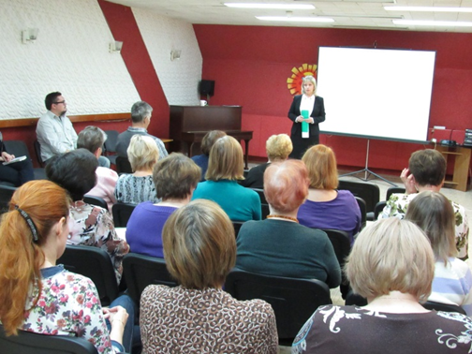
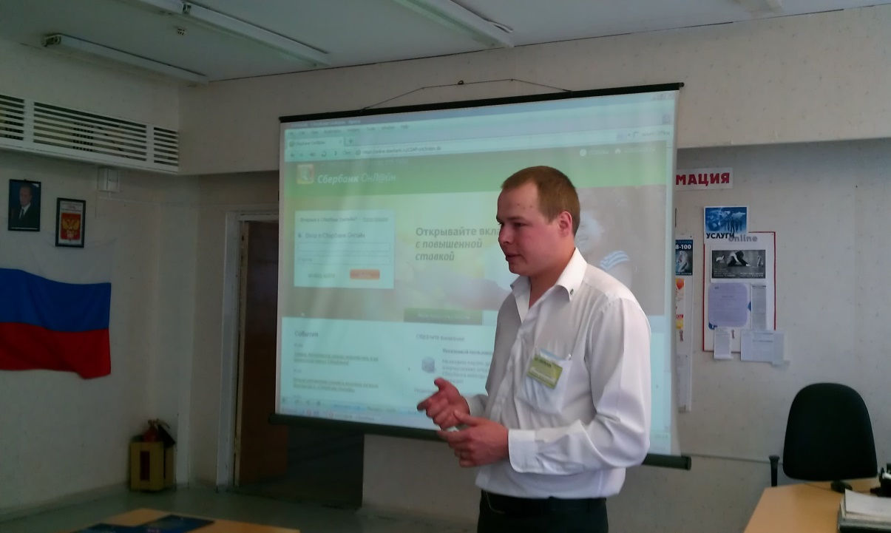

Slide 18
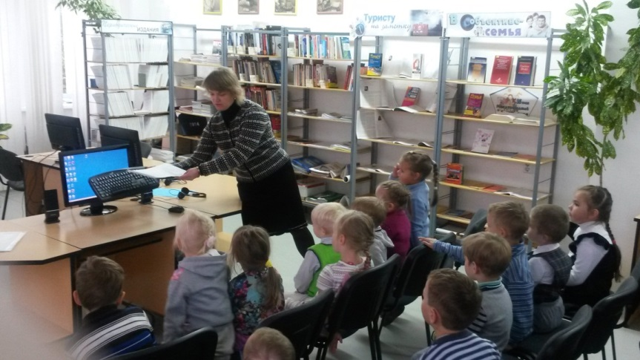
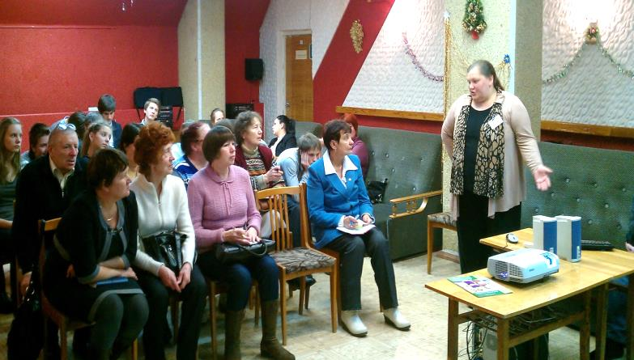
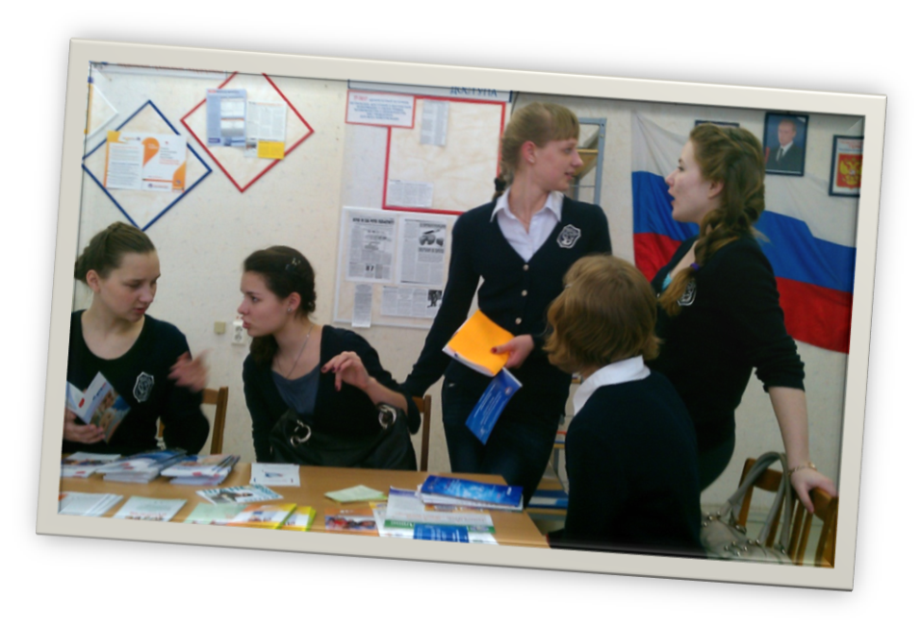
ДНИ ИНФОРМАЦИИ
«Безопасный интернет»
«День защиты
прав потребителей»
«День гражданина информационного общества»

Slide 19





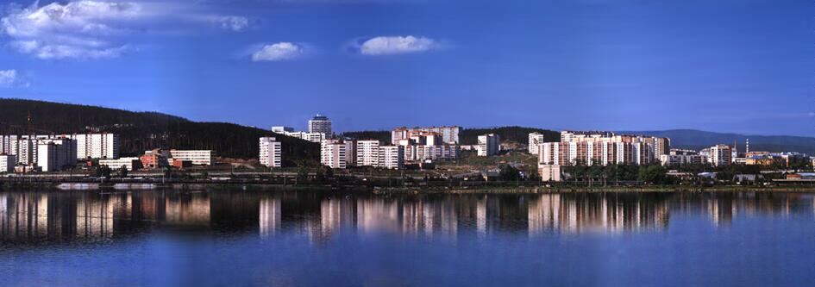


Slide 20
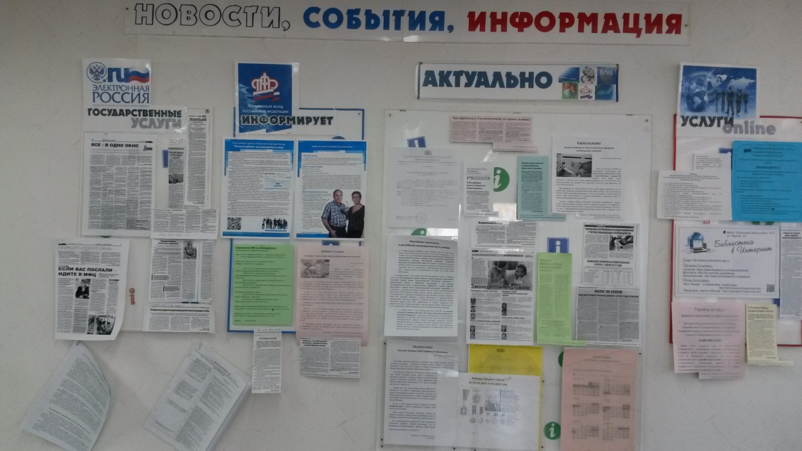
Предоставление
социально значимой информации
АКТУАЛЬНЫЕ ТЕМЫ:
О деятельности органов государственной и муниципальной власти
Пенсионное обеспечение
Жилищно-коммунальные услуги
Льготы для различных групп населения
Защита прав потребителей
Образовательные услуги
Вопросы здравоохранения

Slide 21
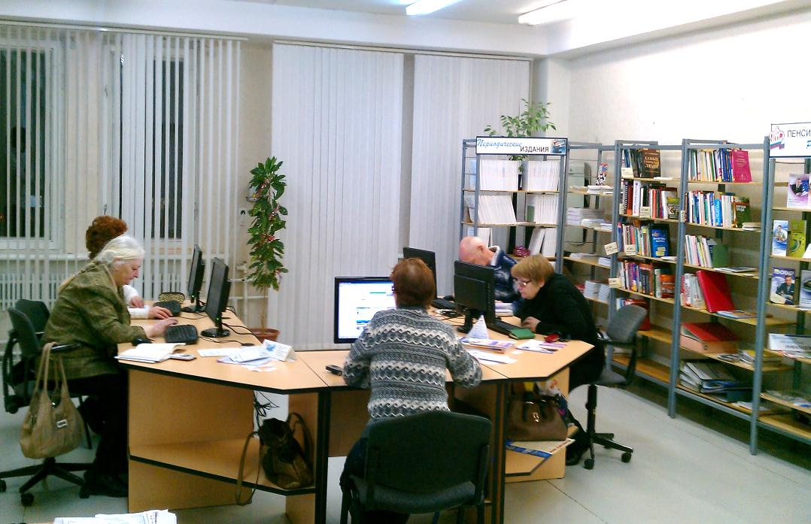
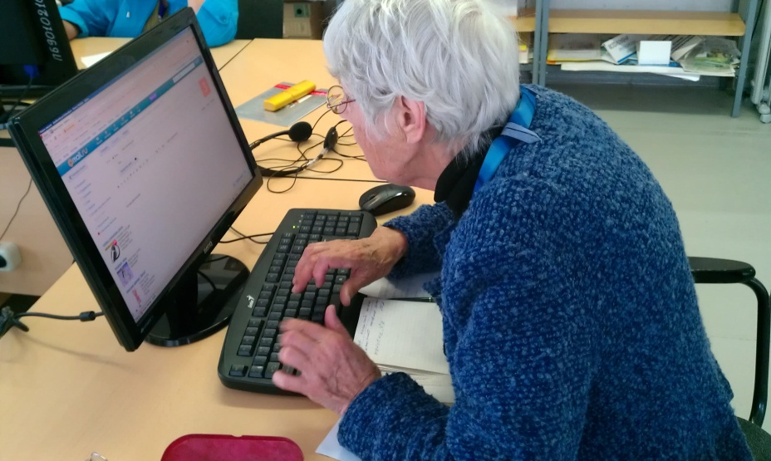
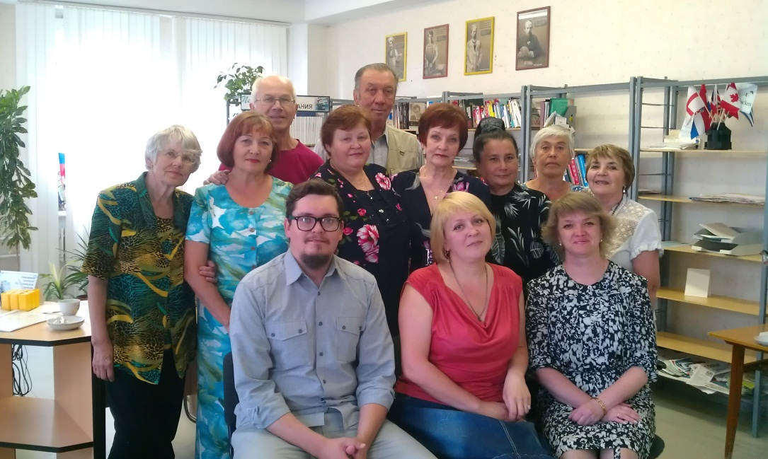
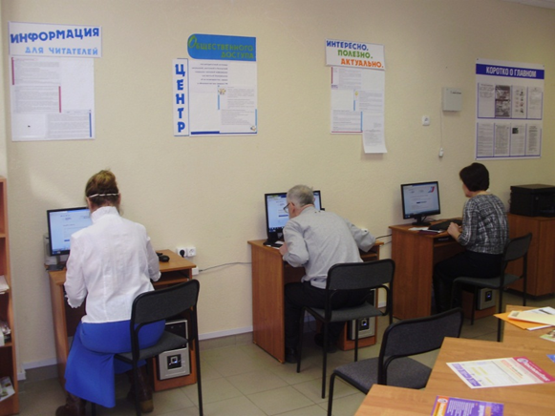
Повышение компьютерной грамотности
«Школа компьютерной грамотности»

Slide 22
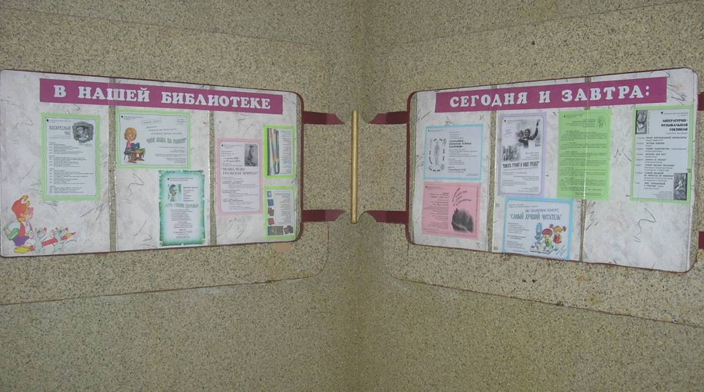
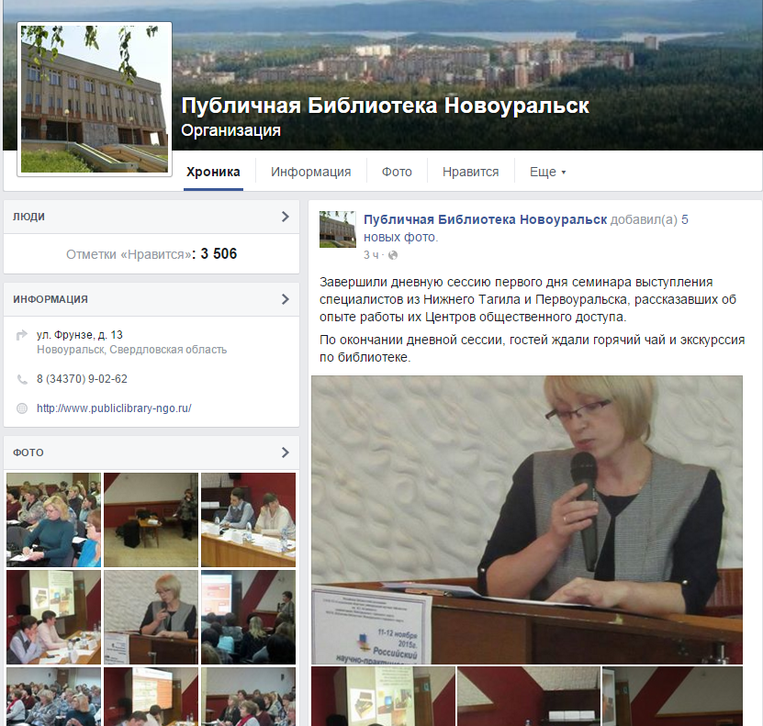
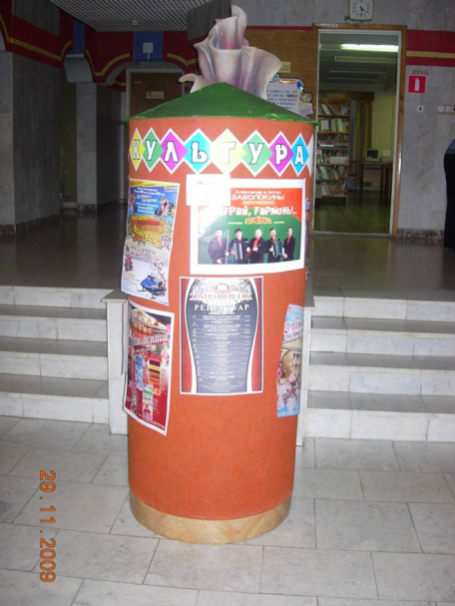
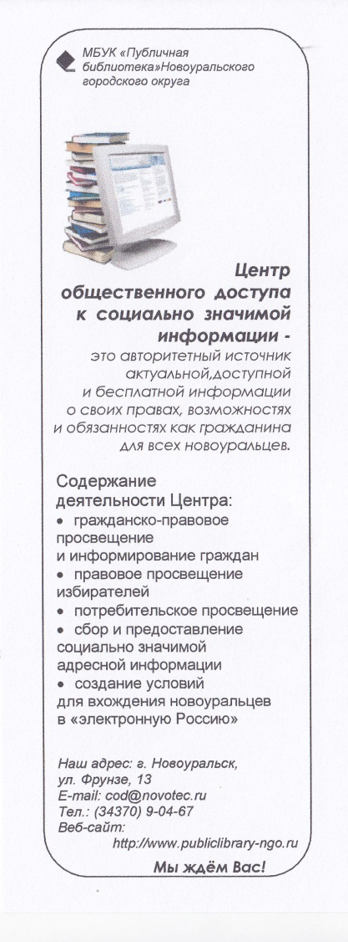


Реклама ресурсов, услуг и деятельности Центров

Slide 23


ПЛАНЫ развития
Центров общественного доступа

Slide 24



ПРОЕКТ Министерства финансов Российской Федерации
«Содействие повышению уровня финансовой грамотности населения и развитию финансового образования в Российской Федерации»

Slide 25


Центры общественного доступа к социально значимой информации
Новоуральского городского округа

